Slide 1
Clínica Cirúrgica
Professor Everton Juliano Selenko

Slide 2

ASSISTÊNCIA DE ENFERMAGEM NAS COMPLICAÇÕES E DESCONFORTOS NO PÓS - OPERATÓRIO
Náuseas e Vômitos: São transtornos freqüentes no pós-operatório imediato. O grande problema é a aspiração que pode causar asfixia e levar ao óbito ou pneumonia aspirativa. Em caso de SNG deve-se desobstruí-la.

Slide 3
As principais causas são: Efeitos dos anestésicos principalmente os utilizados em anestesia geral;
Deglutição de sangue e secreções nas cirurgias de nariz e garganta;
Não observação do jejum pré e pós-operatório.

Slide 4
Cuidados de enfermagem:
Lateralizar a cabeça para escoamento do vômito, evitando aspiração; Suspender ingestão V.O; Administrar antiemético via parenteral conforme prescrição médica; Anotar o número de vezes e a quantidade eliminada;

Slide 5
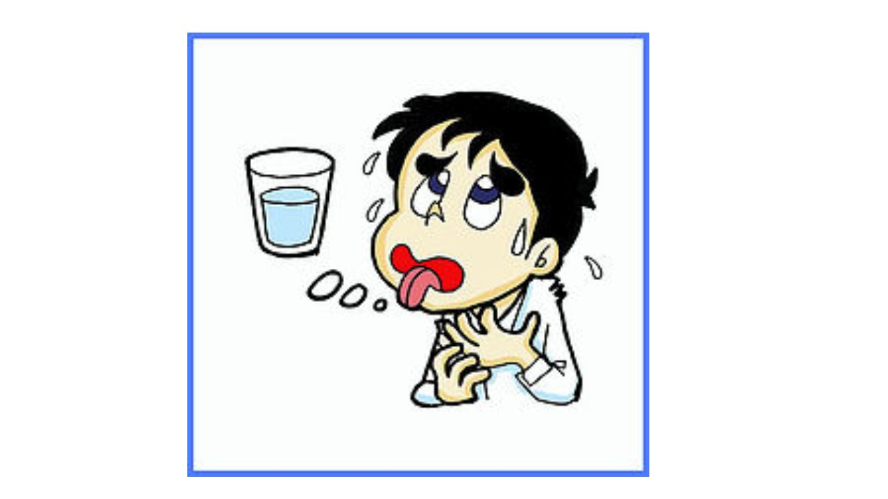
Sede
Causa: A medicação pré-anestésica (Atropina) diminui a produção de saliva, isso é benéfico porque impede que o paciente degluta a saliva, mas produz o ressecamento da boca e da garganta.

Slide 6
Cuidados de enfermagem
Atenção para não oferecer água enquanto o peristaltismo não retornar (conforme prescrição médica); Umedecer os lábios do paciente com freqüência utilizando uma gaze ou bola de algodão embebida em água;

Slide 7
Soluço
São espasmos diafragmáticos intermitentes provocados pela obstrução do nervo frênico, mas de causa ainda obscura.
Causas: Irritação provocada pela SNG;
Distensão gástrica pelo acúmulo de líquido ou alimento no estômago;
Paciente molhado ou com frio.

Slide 8
Cuidados de enfermagem
Eliminar a causa (se for a SNG não se deve retirá-la sem ordem médica);
Fazer aspiração pela SNG;
Respirar dentro de um saquinho cheio de ar. O dióxido de carbono diminui a irritação do N. Frênico.

Slide 9
Dor
Seu aparecimento deve ser esperado depois de qualquer cirurgia, principalmente nas primeiras 48 h.
Causas: Traumatismo cirúrgico: toda cirurgia consiste em uma agressão ao organismo tanto aspecto físico quanto psíquico e a dor, portanto persiste, até que o organismo se recupere desse traumatismo;

Slide 10
Dor
Ansiedade/nervosismo: cada indivíduo apresenta um limiar diferente para a dor, alguns a aceitam mais facilmente, outros são mais sensíveis permanecendo tensos e temerosos o que aumenta a intensidade da dor.

Slide 11
Cuidados de enfermagem
Identificar o tipo, localização e intensidade da dor, avaliando-se a dor se irradia para outras regiões e se está relacionada com a movimentação, respiração, tosse, etc.
Observar sinais de palidez, sudorese, náuseas, vômitos, freqüência respiratória, etc;

Slide 12
Cuidados de enfermagem
Administrar analgésicos conforme prescrição médica. Como a dor é um sintoma esperado no pós-operatório, o médico geralmente já deixa prescrito um analgésico para ser administrado.
Cabe à enfermagem avaliar a necessidade real de administrar esse analgésico, devendo prestar atenção ao uso de narcóticos.

Slide 13
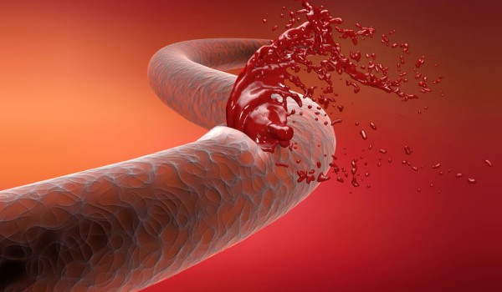
Hemorragia
Caracteriza-se por uma perda anormal de sangue e seus efeitos dependem do estado geral do paciente, da ocasião de sua ocorrência e da quantidade de sangue perdido.

Slide 14
Classificação Hemorragia
Hemorragia primária: é a que ocorre durante a cirurgia;
Hemorragia secundária: é a que ocorre no pós-operatório. Deve-se tomar medidas imediatas.
Hemorragia externa: quando o sangramento se exterioriza pela ferida ou através de um orifício natural (boca, nariz, vagina, etc);

Slide 15
Classificação Hemorragia
Hemorragia interna: quando o sangue escoa para dentro de uma cavidade fechada (crânio, tórax, abdômen). É a mais grave das hemorragias porque quando se manifestam os sinais/sintomas o indivíduo já perdeu grande quantidade de sangue;

Slide 16
Causas
Defeitos na ligadura dos vasos pela falha técnica do cirurgião;
Tensão exagerada sobre a sutura;
Distúrbios hemorrágicos, deficiência de vitamina K, etc.

Slide 17
Cuidados de enfermagem
Hemorragia Interna: os cuidados de enfermagem nesse caso visam a detecção e a prevenção do agravamento:
Deixar o paciente em repouso absoluto; Manter o paciente aquecido;
colocá-lo em Trendelemburg;
Avisar o médico imediatamente;
Controlar SSVV freqüente e rigorosamente.

Slide 18
Hemorragia Externa: pode ser de maior facilidade de controle por ser visível. Os cuidados incluem:
Repouso no leito; evitando o aumento do sangramento;
Fazer compressão direta sobre o local que está sangrando utilizando compressas estéreis;

Slide 19
Hemorragia Externa: Fazer compressão nas artérias próximas ao local que está sangrando;
Controlar SSVV;
Se o sangramento for VO ou nasal (epistaxe) voltar a cabeça para o lado a fim de evitar asfixia;
Comunicar o médico;
Proceder anotação no prontuário quanto ao tipo, localização e quantidade de sangue perdido (pequena, moderada ou grande).

Slide 20
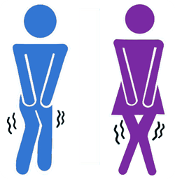
Complicações Urinárias
As complicações urinárias que podem aparecer no pós-operatório são a retenção ou a incontinência urinária.

Slide 21
a) - Retenção Urinária
Causas: Traumatismo cirúrgico;
Posição inadequada;
Uso prolongado de sonda vesical.

Slide 22
Cuidados de enfermagem na retenção
Urinária
Proporcionar ambiente tranqüilo ao oferecer comadre ou papagaio;
Estimular micção usando métodos como: aplicação de bolsa quente, abrir torneiras, banhos de assento com água morna;
Levar ao banheiro, se não houver contra indicação;
Anotar volume em cada micção e/ou número de vezes.

Slide 23
Profilaxia:
Estimular deambulação precoce;
Realizar exercícios vesicais em pacientes que permaneceram muito tempo com sonda vesical.

Slide 24
b) Incontinência
Causas: Longa permanência com Sonda de Foley;
Perda de controle esfincteriano (vesical).

Slide 25
Cuidados de enfermagem em incontinência urinária
Orientar o paciente a urinar mais vezes ou solicitar a comadre ou papagaio;
Em pacientes do sexo masculino pode-se colocar coletor tipo uripen a fim de evitar que ele fique sempre molhado favorecendo escaras. Para mulheres o melhor recurso é a fralda descartável.
A sondagem vesical é o último recurso.

Slide 26
Complicações Gastro Intestinais
A) Distensão Abdominal/Dilatação Gástrica: É o acúmulo de gases e fezes no intestino, muito freqüentes no pós-operatório de cirurgias abdominais.

Slide 27
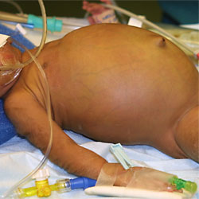

Slide 28
Causas: Diminuição do peristaltismo intestinal;
Deglutição de ar;
Manipulação dos intestinos durante a cirurgia;
Imobilidade do paciente no pós-operatório;
Falta de preparo intestinal adequado no pré-operatório.

Slide 29
Sinais e sintomas:
Distensão abdominal;
Desconforto, dor abdominal;
Dificuldade respiratória.

Slide 30
Cuidados de enfermagem
Estimular deambulação precoce ou movimentação ativa/passiva no leito;
Orientar para que o paciente não converse muito ao retornar do C.C.;
Administrar medicamentos para ativar o peristaltismo intestinal conforme a prescrição médica.

Slide 31
Complicações com a Incisão Cirúrgia:
A) Hemorragia (interna/externa): Sangramento pela incisão ou através dela.
Cuidados de enfermagem: Detecção precoce pela observação atenta do curativo, sobretudo na primeira hora do pós-operatório;
Se o paciente estiver com drenos, sondas, observar o aspecto do líquido drenado;
Observar sinais de palidez, sudorese, ansiedade.

Slide 32
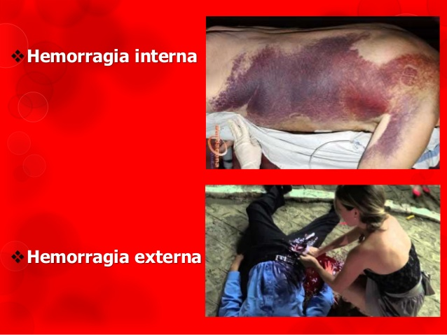

Slide 33
b) Infecção: É a principal e a mais comum complicação da incisão cirúrgica. Causas: A principal causa é a falta de assepsia antes, durante e após a cirurgia. Exceto em alguns casos em que a própria cirurgia já é contaminada ou infectada. A enfermagem tem grande responsabilidade na contaminação de um curativo cirúrgico.

Slide 34
Sinais/Sintomas:
Febre, calafrios;
Anorexia;
Cefaléia e mal estar.
Dor;
Hiperemia (vermelhidão);
Edema;
Presença de secreção purulenta

Slide 35
Cuidados de enfermagem:
Fazer curativos com rigorosa técnica asséptica;
Observar atentamente tipo, quantidade, cheiro da secreção, anotar e comunicar;
Administrar medicação e executar cuidados conforme a prescrição e o tipo de infecção.

Slide 36
c) Deiscência de Sutura/Rotura
Consiste na separação parcial ou total dos bordos da incisão operatória. É uma complicação grave, que pode ocorrer devido à presença de infecção ou até de grande distensão abdominal.

Slide 37
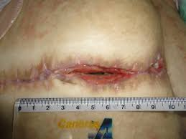

Slide 38
Causas:
Infecção;
Exagerada tensão na sutura;
Materiais e métodos de sutura defeituosos;
Rejeição ao fio;
Obesidade;
Desnutrição;
Doenças como diabetes, anemia.

Slide 39
Cuidados de enfermagem
Deixar o paciente em posição que diminua a tensão das bordas (Fowler);
Curativos compressivos, aproximando as bordas. Na maioria das vezes cicatrização é por segunda intenção.

Slide 40
d) Evisceração
Quando acontece a deiscência com saída das vísceras (órgãos abdominais). É uma complicação bastante grave.
Causa: Deiscência de parede, infecções.

Slide 41
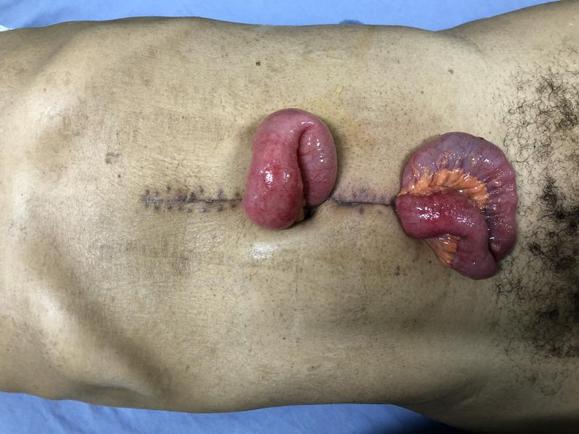

Slide 42
Cuidados de enfermagem
Não tentar recolocar os órgãos eviscerados para dentro da cavidade;
Proteger os órgãos eviscerados com compressa estéril embebida em soro fisiológico, enfaixando suavemente sem comprimir;
Comunicar imediatamente ao médico.

Slide 43
Obrigado pela atenção.

Slide 44
https://irp-cdn.multiscreensite.com/64d4fda7/files/uploaded/Apostila_TE-17-18-ModIII-Enfermagem%20%20Cirurgica.pdf

